Slide 1
Всероссийский день правовой помощи детям
Право на жизнь

Slide 2
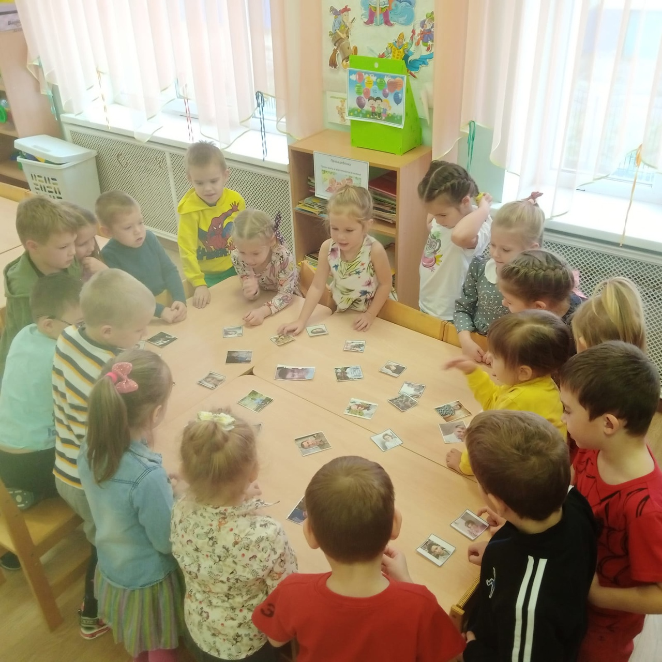
Семья-это МЫ. Семья-это Я, Семья-это папа и мама моя.

Slide 3
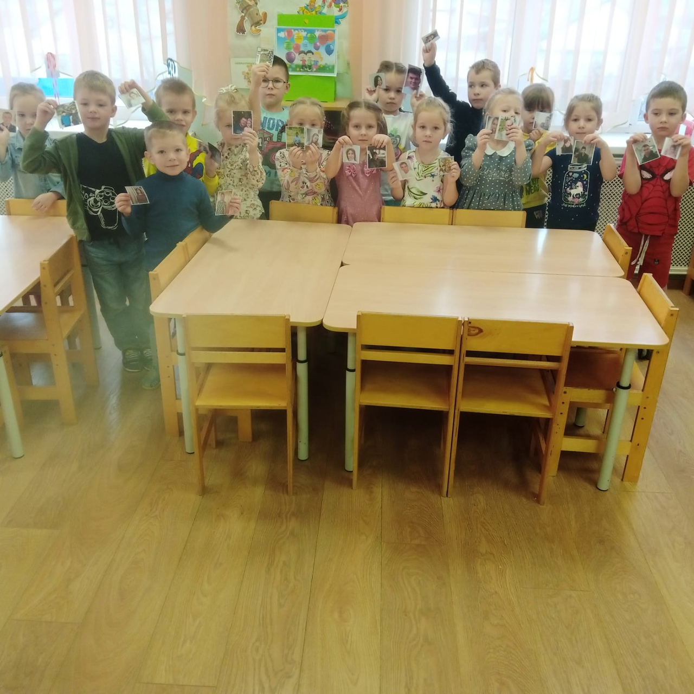

Slide 4
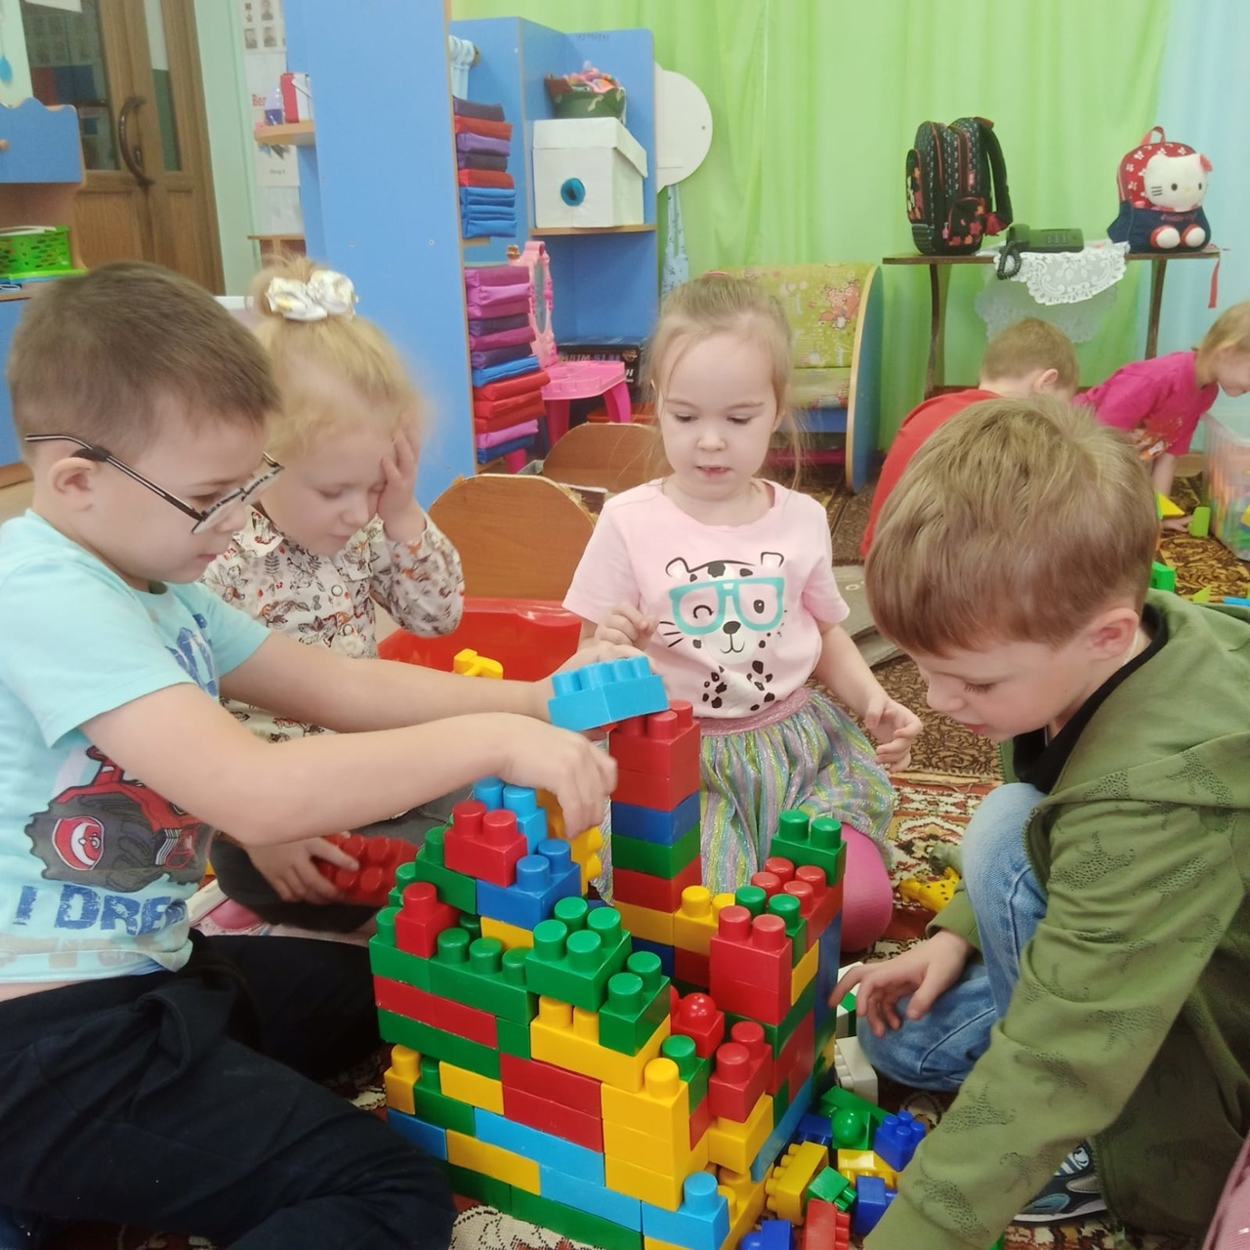
Мы построим новый дом, Хорошо нам будет в нем, Будет он у нас кирпичным, И конечно же отличным.

Slide 6
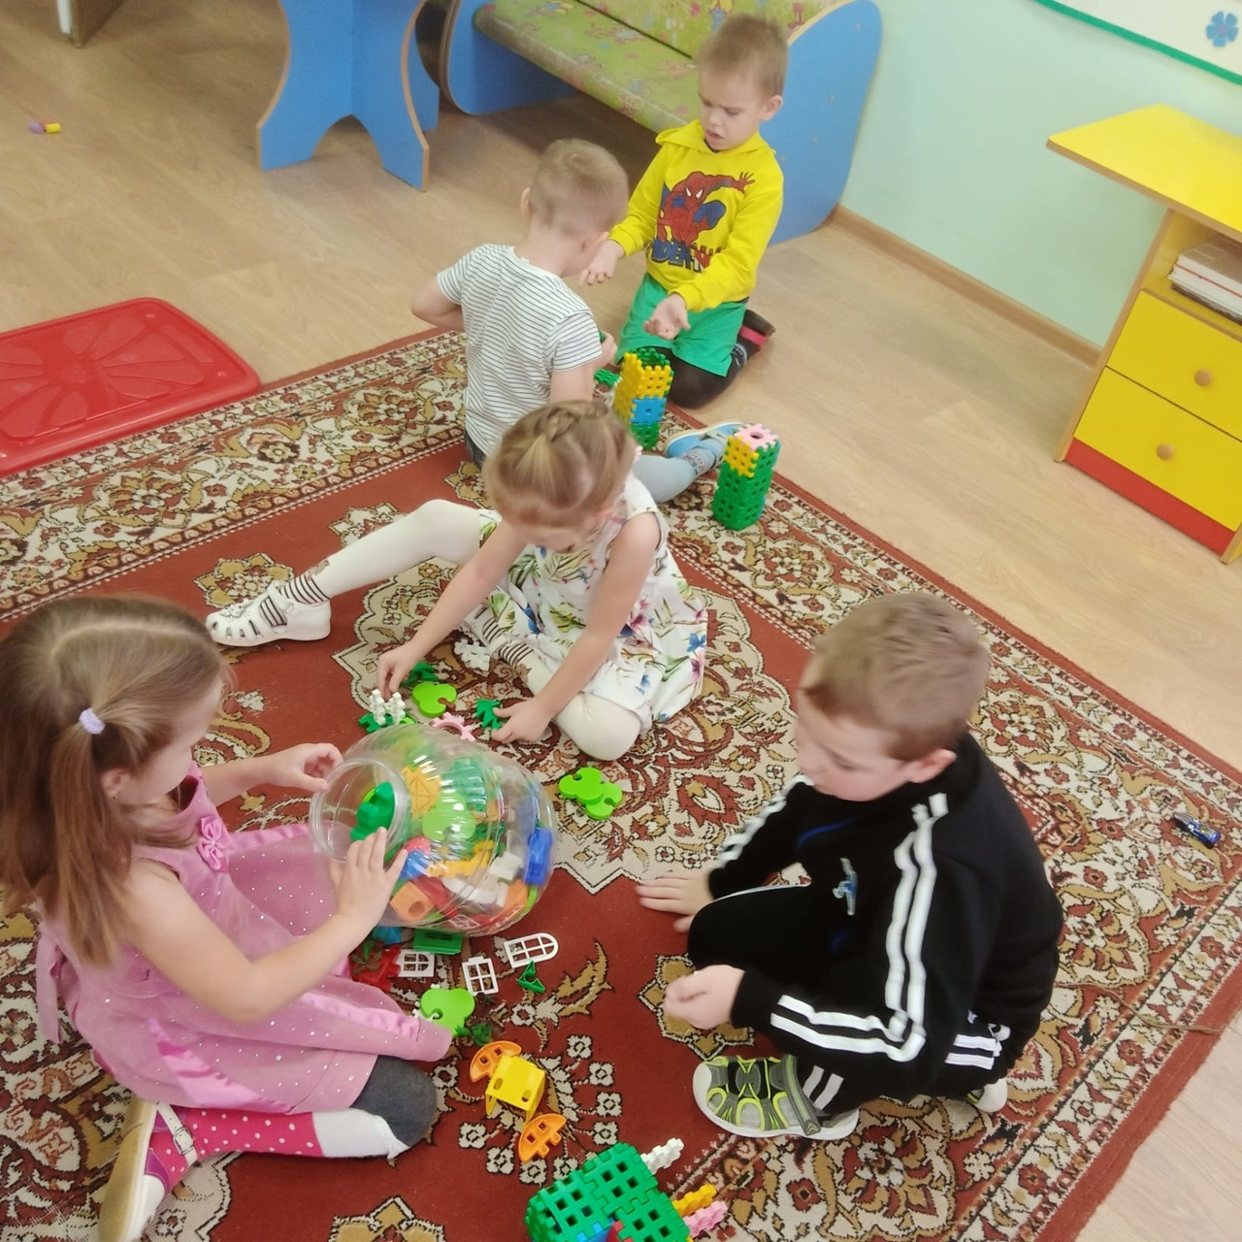

Slide 7
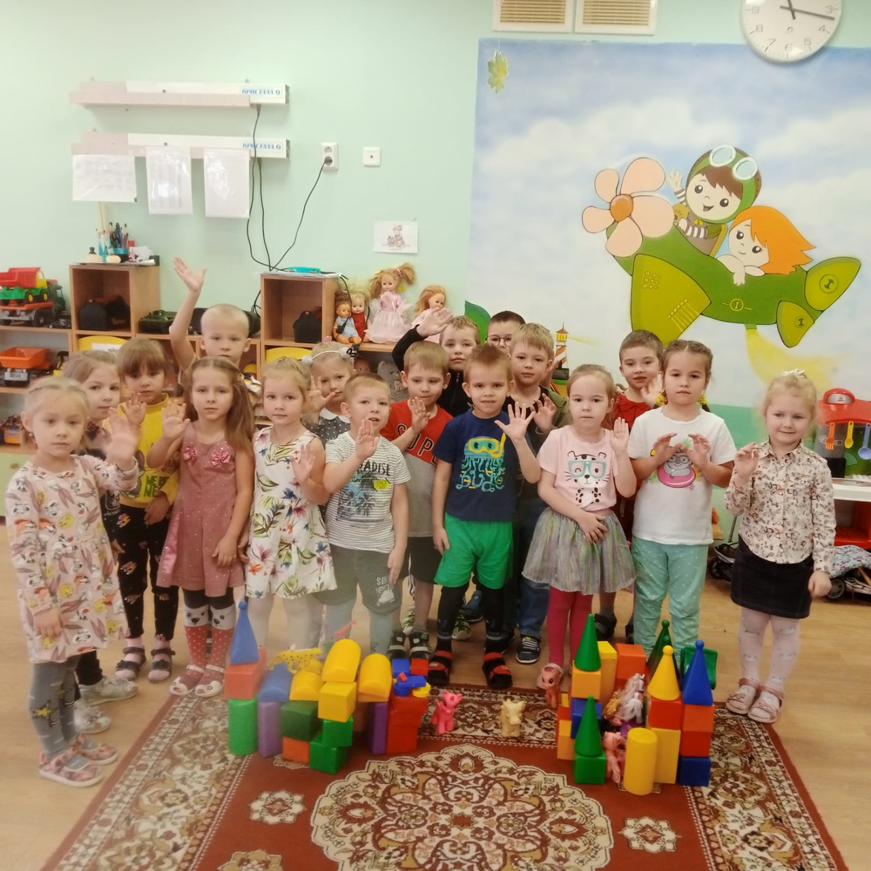

Slide 8
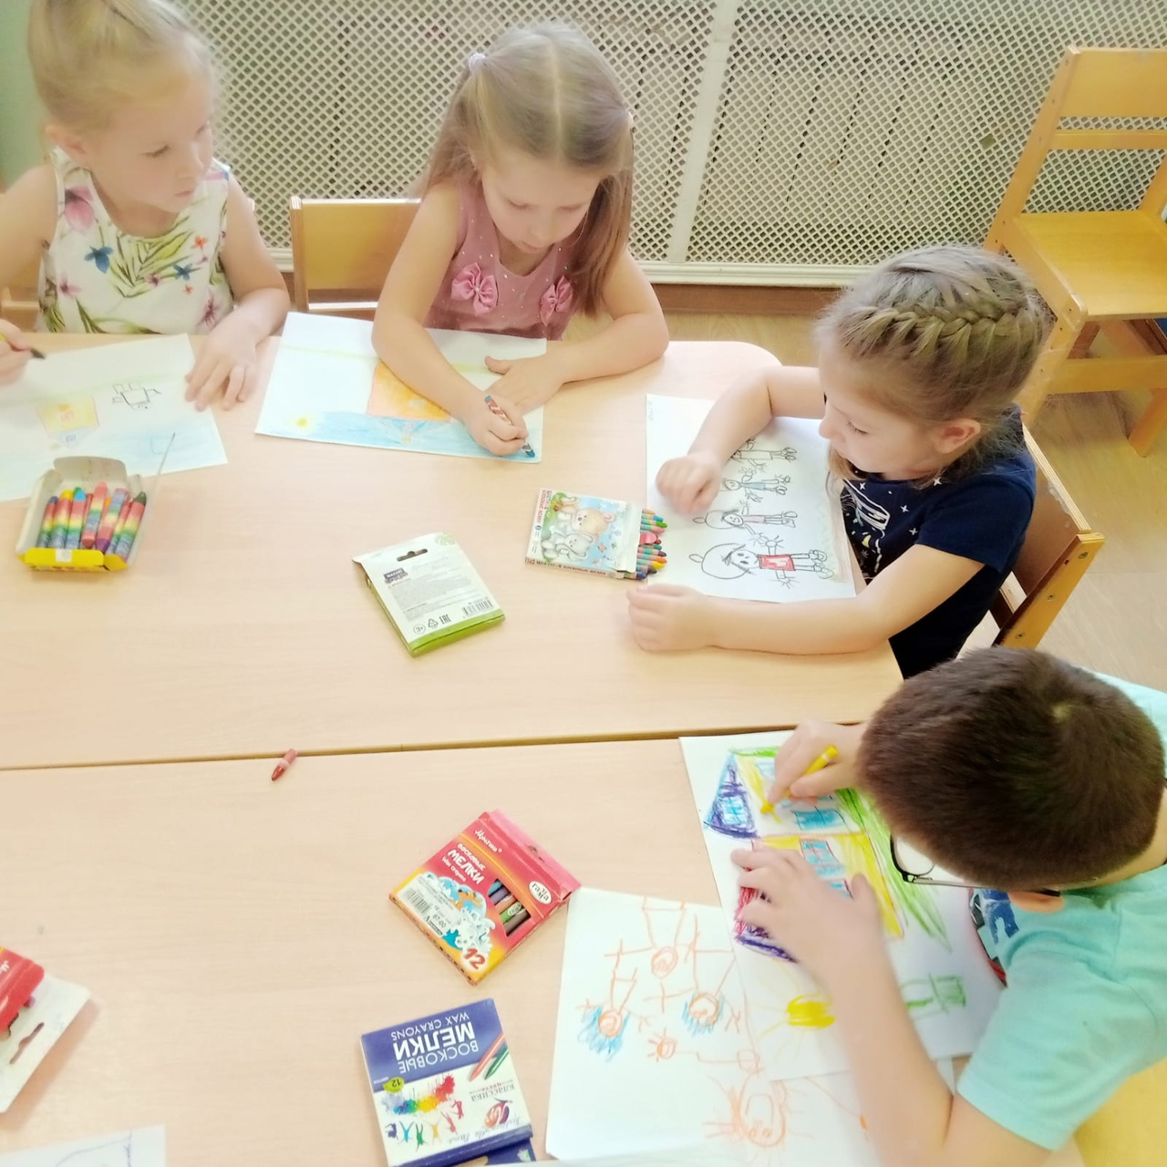
Мы знаем свои права.

Slide 9
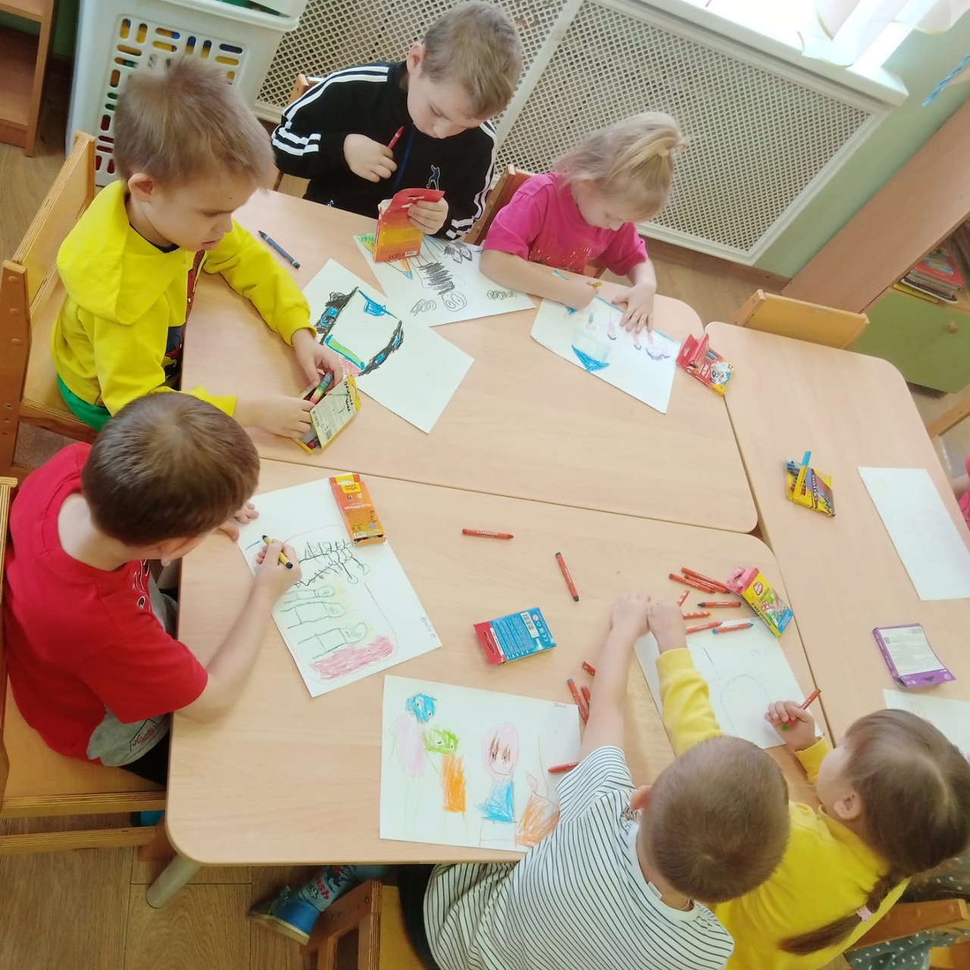

Slide 10
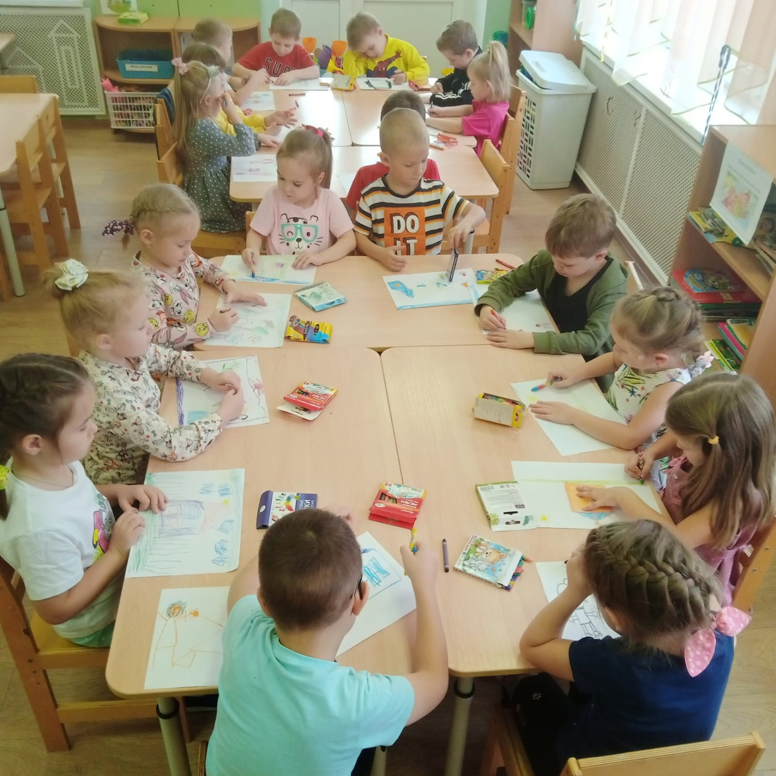

Slide 11
Имеем право: -на семью, -на имя и гражданство, -на медицину, -на защиту, -на отдых и досуг, -на обучение, -на информацию.

Slide 12
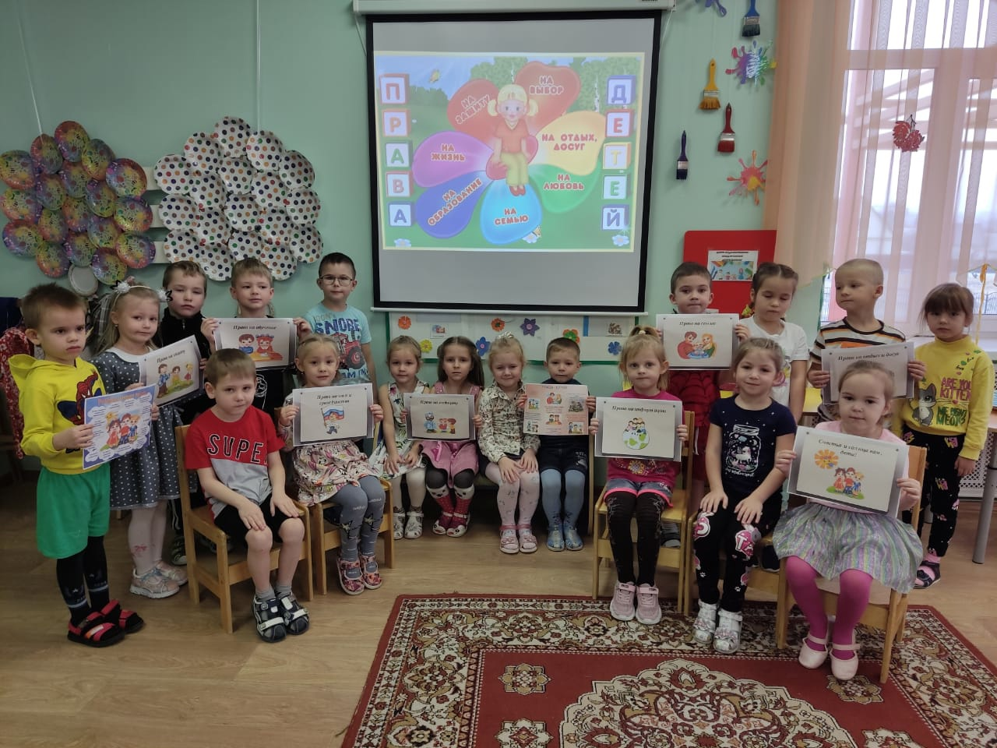

Slide 13
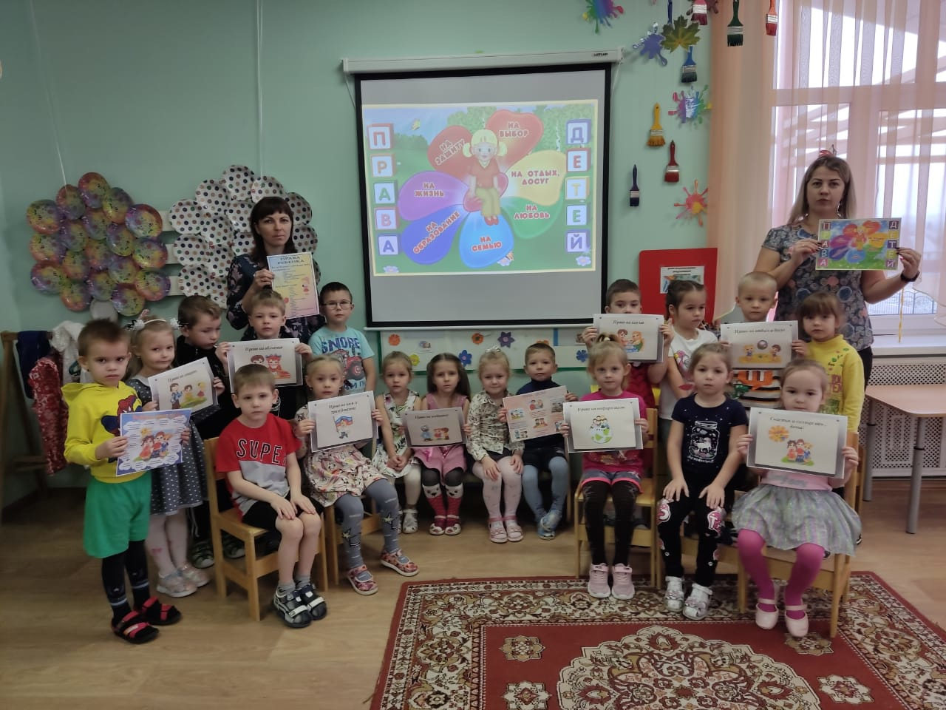

Slide 14
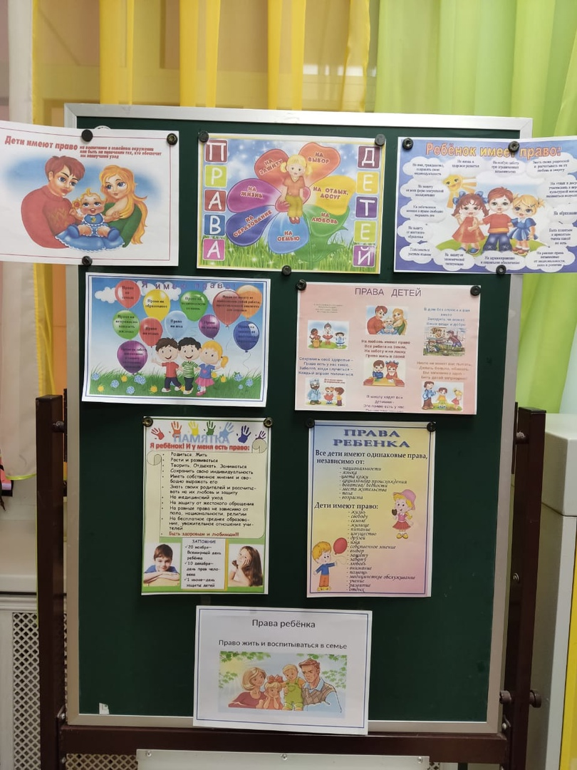
Информация для родителей

Slide 15
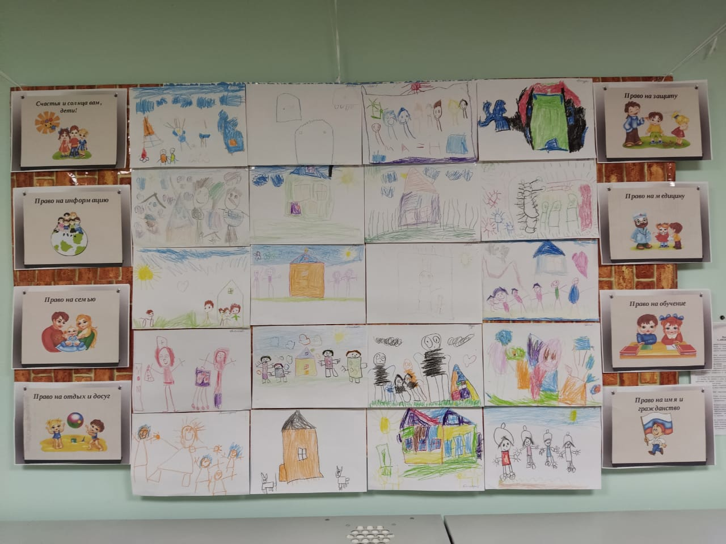

Slide 16
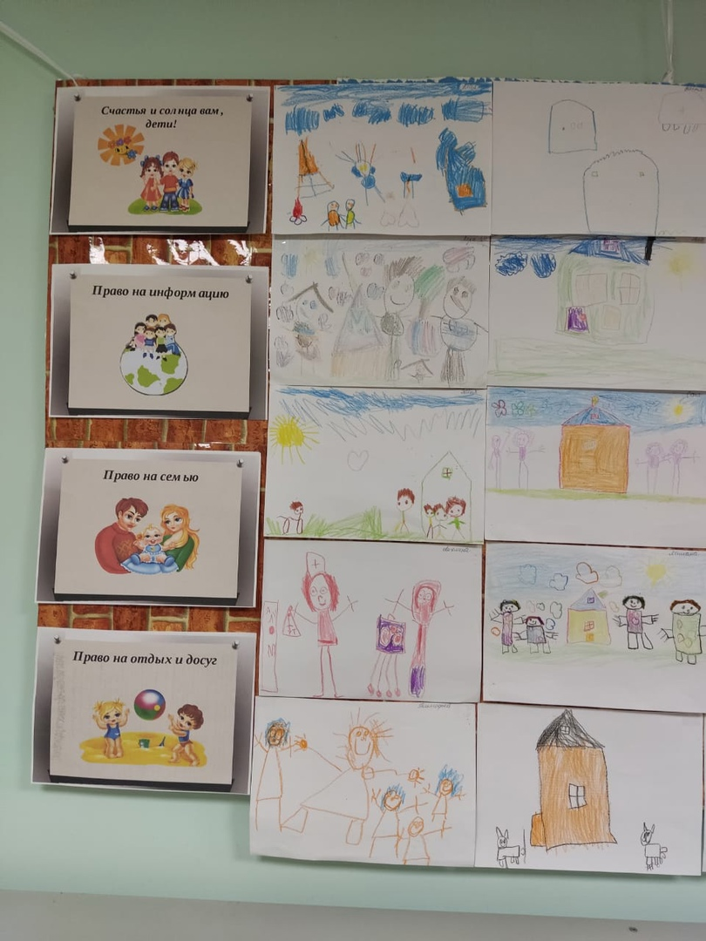

Slide 17
